Slide 1
MatchReport
Projektzwischenstand

Slide 2
Projektteam / Einteilungen
Projektteam: Stojcevic Aleksandar (PL)
Projektmanagement: Stojcevic Aleksandar
Mockup / Design: Stojcevic Aleksandar
Frontendprogrammierung: Stojcevic Aleksandar
Backendprogrammierung: Stojcevic Aleksandar
Datenbankverwaltung: Stojcevic Aleksandar
API-Management: Stojcevic Aleksandar

Slide 3
Aktueller Projektzwischenstand
Projektmanagement / Projektplanung
Status: abgeschlossen
Beschreibung: Projektpläne wie z.B. PSP, Umweltdiagramm, etc.
Erledigt von: Stojcevic Aleksandar
Erledigt am: vor zwei Wochen oder so keine Ahnung

Slide 4
Aktueller Projektzwischenstand
Design
Status: in Bearbeitung
Beschreibung: Erstellen von groben, grundsätzlichen Mockups für Desktop- und Mobilansicht
Erledigt von: Stojcevic Aleksandar
Erledigt am: voraussichtlich 20. Dezember 2023

Slide 5
Aktueller Projektzwischenstand
API-Experimentierung
Status:in Bearbeitung
Beschreibung: Erforschung der SofaScores API mit Insomnia und Einbindung in JavaScript Code
Erledigt von: Stojcevic Aleksandar
Erledigt am: voraussichtlich Januar 2024

Slide 6
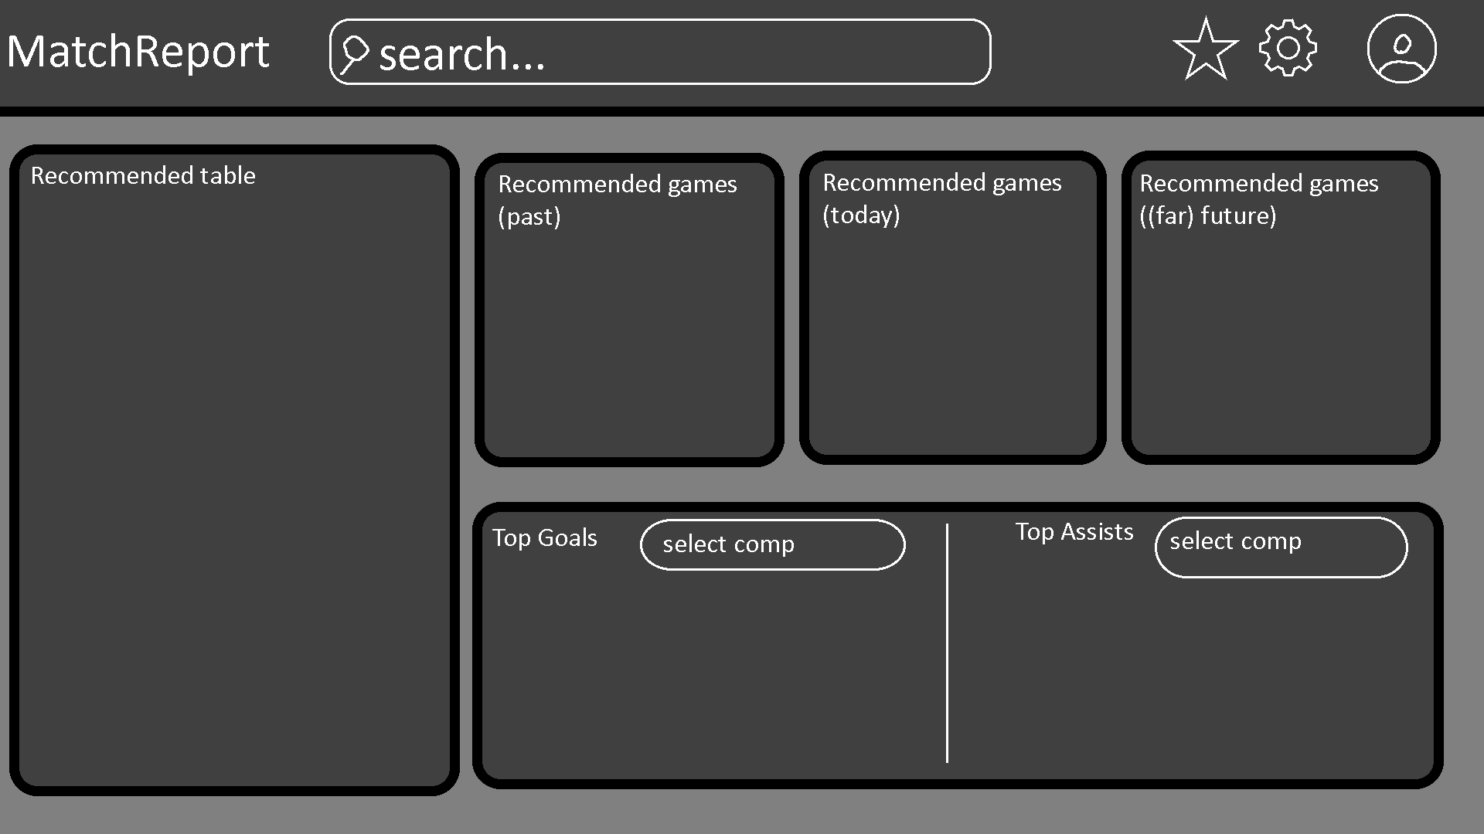

Slide 7
Erfolge
Das Projekt hat gerade erst begonnen
Da kann man keine richtigen Erfolge haben
Die API funktioniert halt, mit Insomnia und auch teilweise im Code

Slide 8
Weiteres Vorgehen
Januar 2024
API-Daten können einfach geholt werden
Frontend / UI für Desktop Website fertig
Februar 2024
GPT-Integrierung für Generierung von MatchReports
März 2024
Datenbank-Einbindung, sodass man Accounts erstellen kann
April 2024
Mobile App mit selben Funktionen wie die Website
Mai 2024
Projektende

Slide 9
Präsentation Ende
MatchReport Projektzwischenstand

